Slide 1
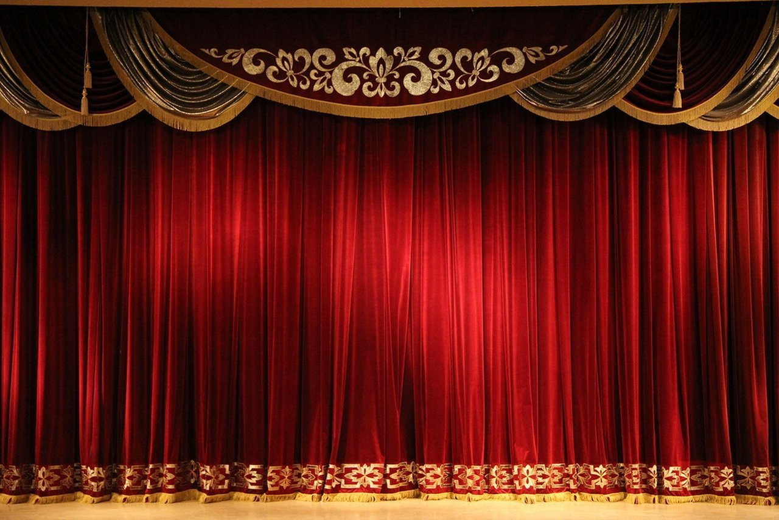
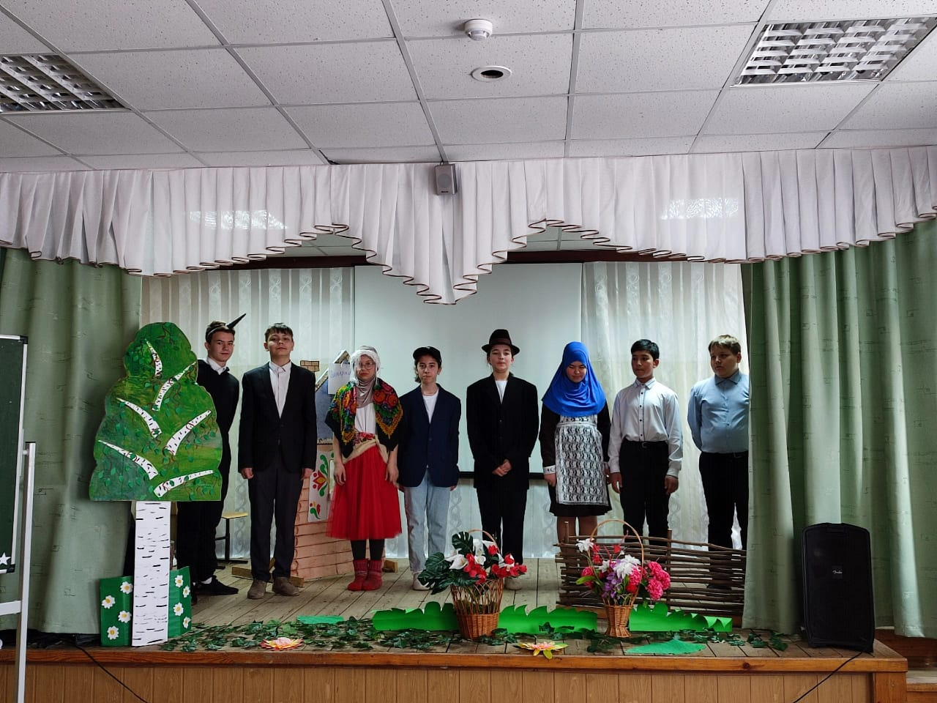
19 нчы апрель көнне
сәгать 13.00
“Театр – нурга, яктылыкка илтә”
исемендәге әдәби түгәрәгенә йөрүче укучылар
Туфан Миннуллиннын
"Кәрлә - мәктәп баласы»
тамашасы тәкъдим итә.
Кичүчат урта мәктәбе
сәхнәсе.
2023 ел.

